Slide 1
RxJS & NgRx
前端数据管理方案的探索
Presented By PO Team
Love Tech, Love Sharing

Slide 2
项目 概况
PROJECT INTRODUCTION
新 理念
NEW IDEA
CONTENTS
新 工作模式
NEW WORKING MODE
新 技术
NEW TECHNOLOGY
总结 与 展望
SUMMARY & OUTLOOK

Slide 3
00
引子：数据的关联计算

Slide 4
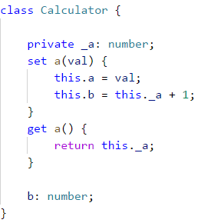
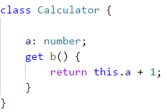
数据的关联计算
Association calculation
定义变量a
定义变量b，要求b始终等于a+1
setter方法：在给a赋值的时候，同时设置b的值。
getter方法：在读取b时，根据a的值重新计算b的值。

Slide 5
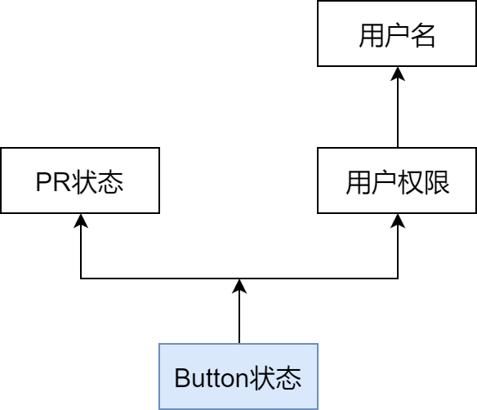
数据的关联计算
Association calculation
让问题更复杂一点：
一对多依赖
多级依赖
异步依赖

Slide 6
数据的关联计算
Association calculation
setter方法：在给a赋值的时候，同时设置b的值。
getter方法：在读取b时，根据a的值重新计算b的值。
VS
优点：
高效。
缺点：
代码繁琐。可维护性差。
优点：
简洁，直观。
缺点：
低效，难以及时触发更新。
无法处理异步依赖。

Slide 7



数据的关联计算
Association calculation
响应式编程
有没有办法同时拥有setter的高效和getter的简洁直观呢？

Slide 8
01
响应式编程与RxJS

Slide 9


什么是 响应式编程？
What is reactive-programming
响应式编程（Reactive programming）是一种面向数据流和变化传播的编程范式。这意味着可以在编程语言中很方便地表达静态或动态的数据流，而相关的计算模型会自动将变化的值通过数据流进行传播。

Slide 10

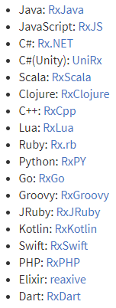
什么是 RxJS？
What is RxJS
Rx全称是Reactive Extension。是一个用于响应式编程的库。
Rx有多种语言的实现。RxJS是Rx的JavaScript实现。
Rx让我们可以使用“流”这种抽象概念来编写代码。

Slide 11
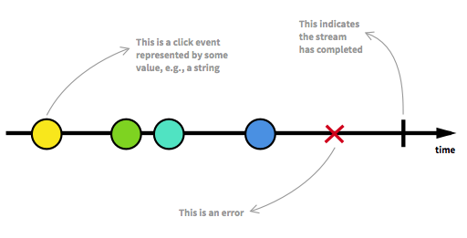
什么是 流？
What is stram
“流”，就是一个数据管道。可以通过订阅它来监听其中的数据。
管道中的数据可能同步到达，也可能在未来某个时间异步到达。
所有的事件和数据都可以转化为流。

Slide 12

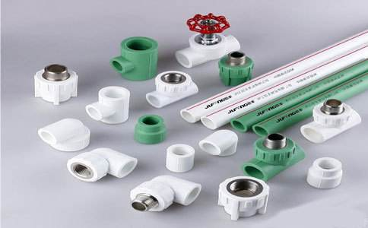

核心概念
Core Concepts
Observable：可观测（流）。
生产者。
Operator：操作符。
中间人。
Observer：观察者。
消费者。

Slide 13

核心概念
Core Concepts

Slide 14
示例1 电影搜索
example
用户输入完成后再进行搜索，减少冗余请求。
前后两次输入关键词相同时，不进行搜索。
当输入新的关键词后，抛弃上一次未返回的搜索结果。

Slide 15
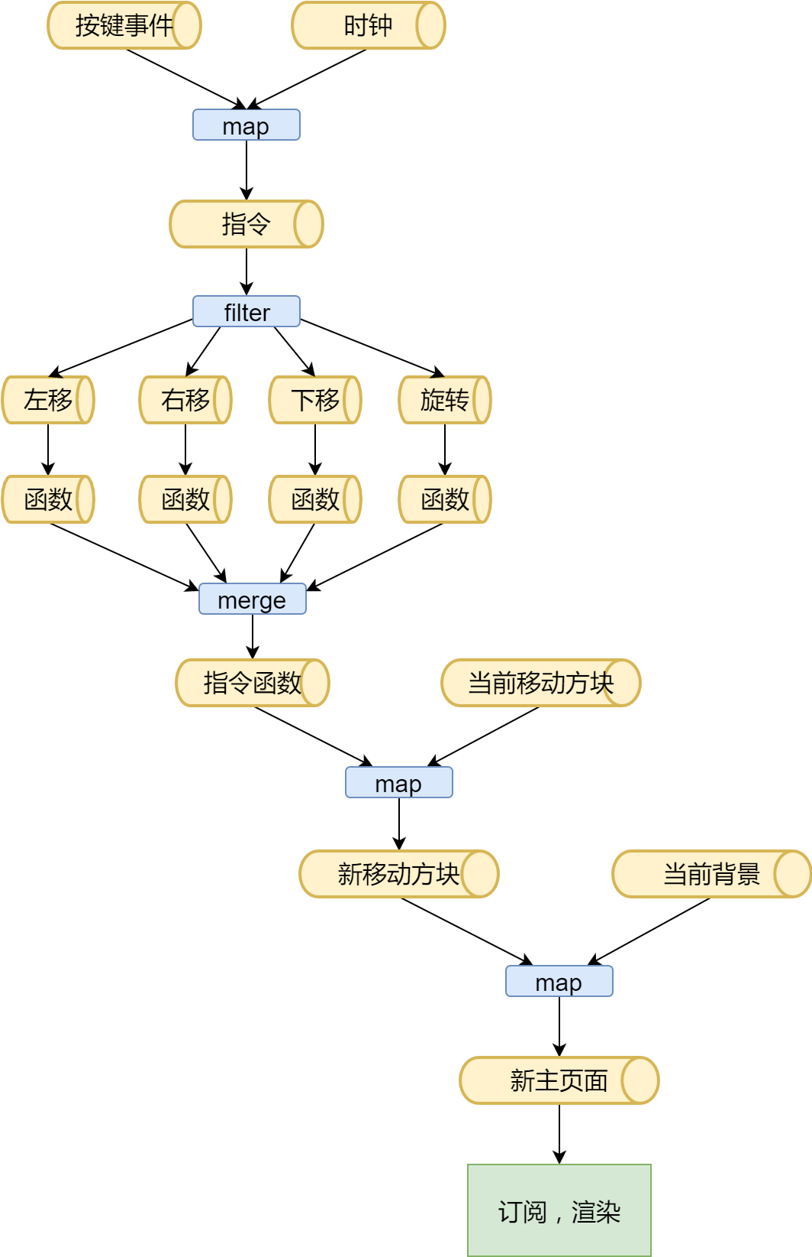
示例2 俄罗斯方块
example

Slide 16
02
前端数据管理与NgRx

Slide 17
前端数据管理与NgRx
State Management
前端开发的发展历程。
远古时代： 刀耕火种
现代：单页应用
原生JS/HTML/CSS
组件化；模型驱动；
1
2
3
近代：jQuery
组件化开始萌芽

Slide 18
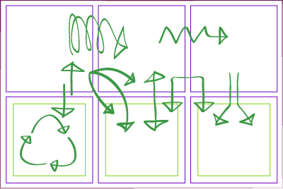
前端数据管理与NgRx
State Management
混乱的数据
数据放在哪儿？父组件？子组件？服务？
谁可以修改？

Slide 19
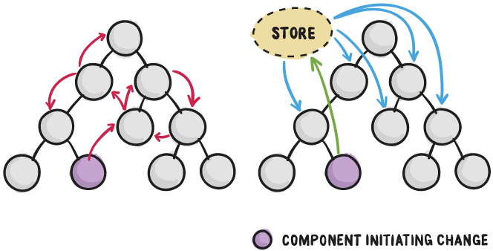
前端数据管理与NgRx
State Management
单向数据流。

Slide 20
前端数据管理与NgRx
State Management
单向数据流。

Slide 21

前端数据管理与NgRx
State Management
NgRx是一个基于RxJS搭建的Redux风格的数据管理框架。

Slide 22
项目 概况
PROJECT INTRODUCTION
新 理念
新 模式
新 技术

Slide 23
01
新 理念
PROJECT INTRODUCTION

Slide 24
新 理念
服务化
NEW IDEA
PO系统
PO团队
历史悠久，业务功能稳定。
不断小修小补，缺乏成长，缺乏成就感。
技术过时，历史包袱重，导致用户体验、可维护性、可扩展性差。
开发、维护工作难度大。

Slide 25
新 理念
NEW IDEA
构建优秀的团队，打造好用的产品
Product
Product
Product
Product

Slide 26
02
新 工作模式
NEW WORKING MODE

Slide 27


新 工作模式
NEW WORKING MODE
旧的工作模式：BSD主导产品发展
BSD更注重功能的实现，而非产品的发展。
BSD对于产品功能和细节并不熟悉。
BSD并非实际的终端用户。

Slide 28

新 工作模式
NEW WORKING MODE
新的工作模式：我们团队主导产品发展，把BSD当作客户

Slide 29
新 工作模式
NEW WORKING MODE
制定产品路线图，把握产品走向。
Step 1： 产品化
Step 3：自动化
关键词：迁移；偿还技术债；
关键词：供应链管理；
1
2
3
Step 2：智能化
关键词：智能化程度高、用户体验极好

Slide 30
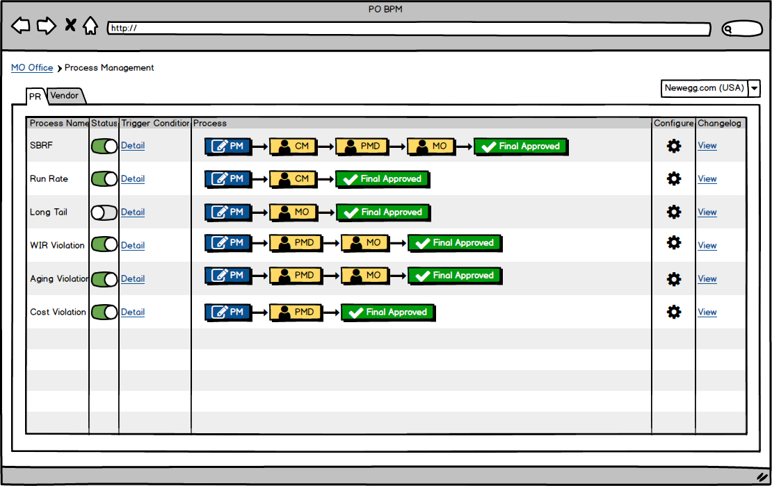
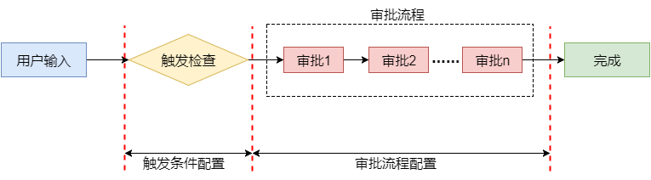
新 工作模式
NEW WORKING MODE
提炼业务模型，指导业务开发。
PO流程管理模型

Slide 31
新 工作模式
NEW WORKING MODE
制定文档规范，严格要求质量。
PO以前没有文档规范和要求：
缺失
过时
格式不统一

Slide 32
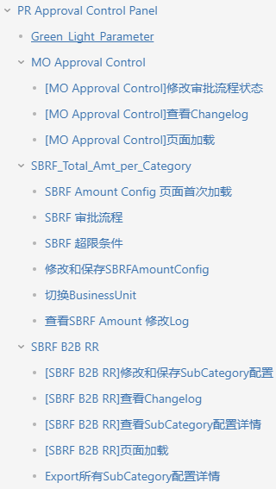
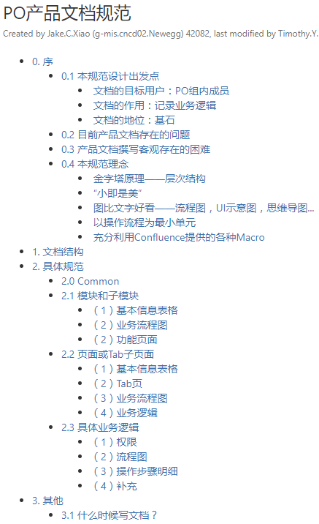
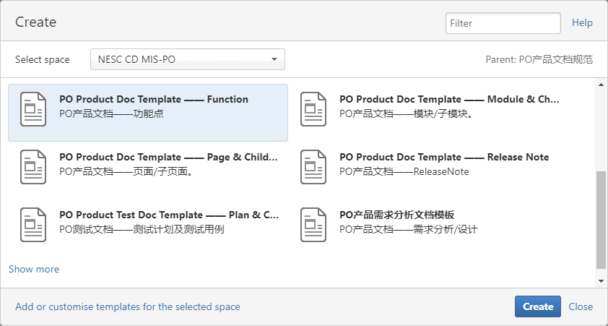
新 工作模式
NEW WORKING MODE
制定文档规范，严格要求质量。

Slide 33

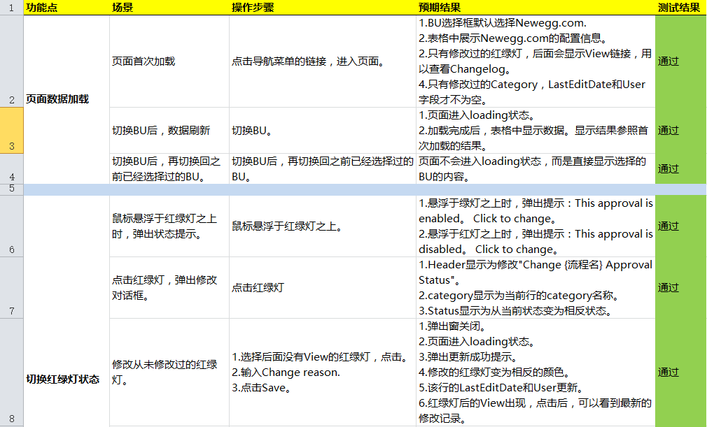
新 工作模式
NEW WORKING MODE
开发自测，保证提交质量。测试逐步退出功能测试。
自测用例

Slide 34
新 工作模式
NEW WORKING MODE
开发自测，保证提交质量。测试逐步退出功能测试。
Bug数量对比

Slide 35
03
新 技术
NEW TECHNOLOGY

Slide 36


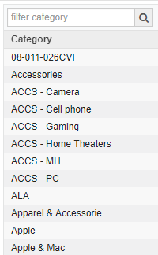
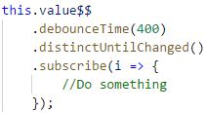
新 技术
NEW TECHNOLOGY
前端技术——数据层探索
RxJS。用“函数响应式编程”的方式处理依赖。
需求：
用户输入完成后再执行过滤。（输入值400ms内不再发生变化）
若前后两次输入的值一样，则不执行过滤。
实现：

Slide 37

新 技术
NEW TECHNOLOGY
前端技术——数据层探索
NgRx。使用Redux风格的“单向数据流”的理念来管理应用状态.

Slide 38
新 技术
NEW TECHNOLOGY
前端技术
NgRx。使用Redux风格的“单向数据流”的理念来管理应用状态.

Slide 39
新 技术
NEW TECHNOLOGY
后端技术——微服务的初步探索
服务划分：按业务领域拆分项目。
技术选项：基于.NET Core的Web API框架。
开发、部署、测试流程管理：DAE，Athena。
上线：Jenkins，Docker集群。
运维监控：Monitor Center，Gateway，Humpback，ConfigService。

Slide 40
新 技术
NEW TECHNOLOGY
后端技术——微服务的初步探索
Monitor Center
服务A
服务B
Gateway
DAE
Jenkins
Docker集群
……
Humpback
服务N
ConfigService

Slide 41
04
总结 与 展望
SUMMARY & OUTLOOK

Slide 42
总结 与 展望
SUMMARY & OUTLOOK
总结
新 理念
新 工作模式
新 技术
展望
探索微服务
完善流程管理系统

Slide 43



Thanks for Watching

